Slide 1
Своя игра по теме: КЛЕТКА

Slide 2
Типы клеток
10
20
30
40
50
История
10
20
30
40
50
Органоиды
10
20
30
40
50
Химический состав
10
20
30
40
50
Клеточная теория
10
20
30
40
50

Slide 3
Типы клеток 10
Клетки не имеющие
оформленного ядра
Прокариоты

Slide 4
Типы клеток 20
Чем растительная клетка отличается от животной?
Наличие пластид и вакуоли

Slide 5
Типы клеток 30
Какие организмы относятся к эукариотам?
Грибы, животные, растения

Slide 6
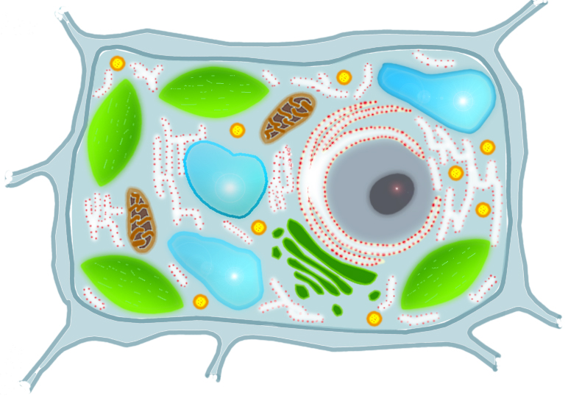
Типы клеток 40
Какая клетка изображена?
Растительная клетка

Slide 7
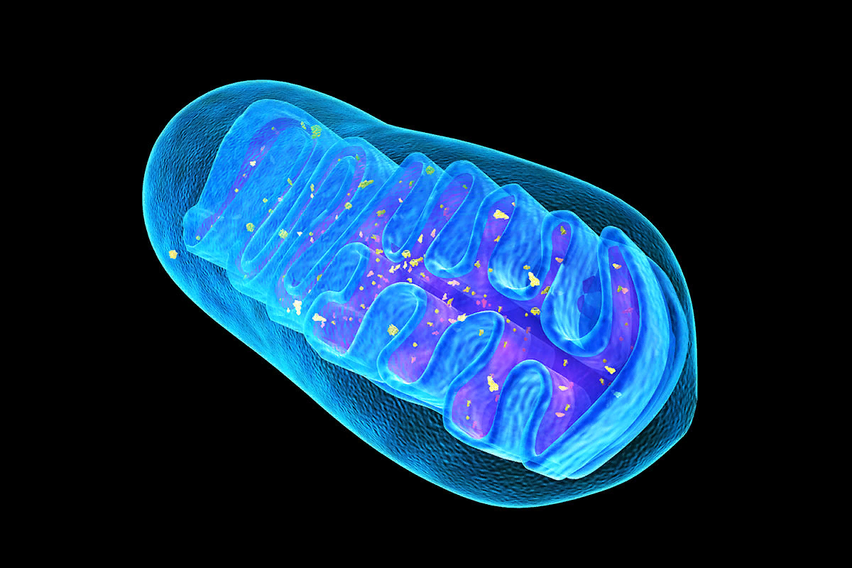
Типы клеток 50
Какой органоид изображён на рисунке ?
Митохондрия

Slide 8
История 10
Впервые описал строение коры пробкового дуба и стебля растений, ввел в науку термин «клетка».
Роберт Гук

Slide 9
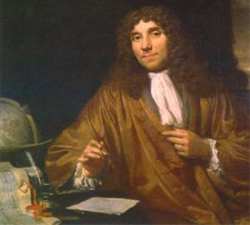
История 20
Усовершенствовал микроскоп.
Антони ван Левенгук

Slide 10
История 30
Обнаружил в растительных клетках ядро – важнейшую составную часть клетки.
Роберт Броун

Slide 11
История 40
Обнаружил яйцеклетку млекопитающих
Карл Бэр

Slide 12
История 50
Открыл явление фагоцитоза, что привело к появлению новой науки - иммунологии
Илья Ильич Мечников

Slide 13
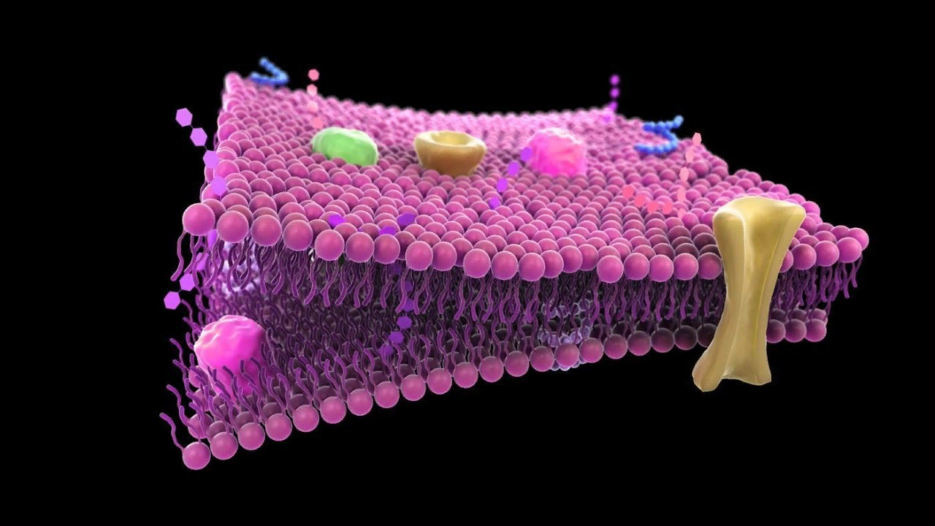
Органоиды 10
Обладает избирательной проницаемостью.
Плазматическая мембрана

Slide 14
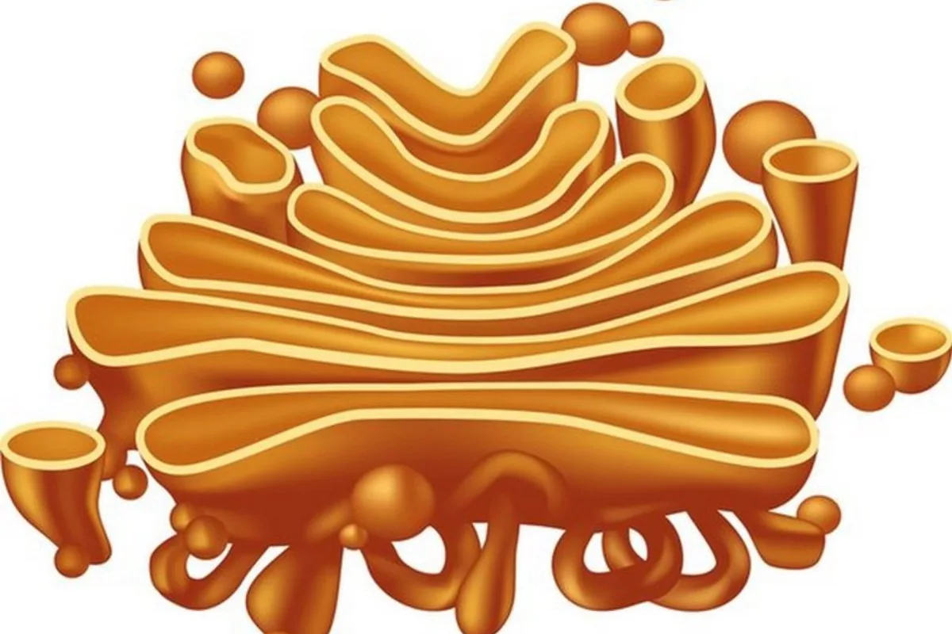
Органоиды 20
Аппарат (комплекс) Гольджи

Slide 15
Органоиды 30
Структуры содержащие ферменты способные расщеплять белки, жиры.
Лизосомы

Slide 16
Органоиды 40
Являются «энергетическими станциями» клетки.
Митохондрии

Slide 17
Органоиды 50
Система мембран, образующих канальца, пузырьки, цистерны, трубочки
Эндоплазматическая сеть

Slide 18
Химический состав 10
Органические вещества
Белки, жиры, углеводы, нуклеиновые кислоты

Slide 19
Химический состав 20
Химическое вещество растительной клетки, составляющее 90 % от её массы
Вода

Slide 20
Химический состав 30
Содержится во всех органических соединениях клетки
Углерод

Slide 21
Химический состав 40
Назовите биоэлементы, которые являются основой жизни
кислород (О2),
углерод (С),
азот(N2),
водород (Н2)

Slide 22
Химический состав 50
Животные запасают углеводы в виде гликогена, а растения…
Крахмала

Slide 23
Клеточная теория 10
Структурная и функциональная единица живого
Клетка

Slide 24
Клеточная теория 20
Основали клеточную теорию.
Т. Шванн и М. Шлейден

Slide 25
Клеточная теория 30
В каких годах возникла первая клеточная теория?
1838-1839 гг.

Slide 26
Клеточная теория 40
В1859 году доказал, что клетки возникают из клеток путем размножения, что дополнило клеточную теорию.
Рудольф Вирхов

Slide 27
Клеточная теория 50
Оскар Гертвиг и Эдуард Страсбургер
Независимо друг от друга пришли к выводу о том, что информация о наследственных признаках клетки заключена в ядре

